Slide 1
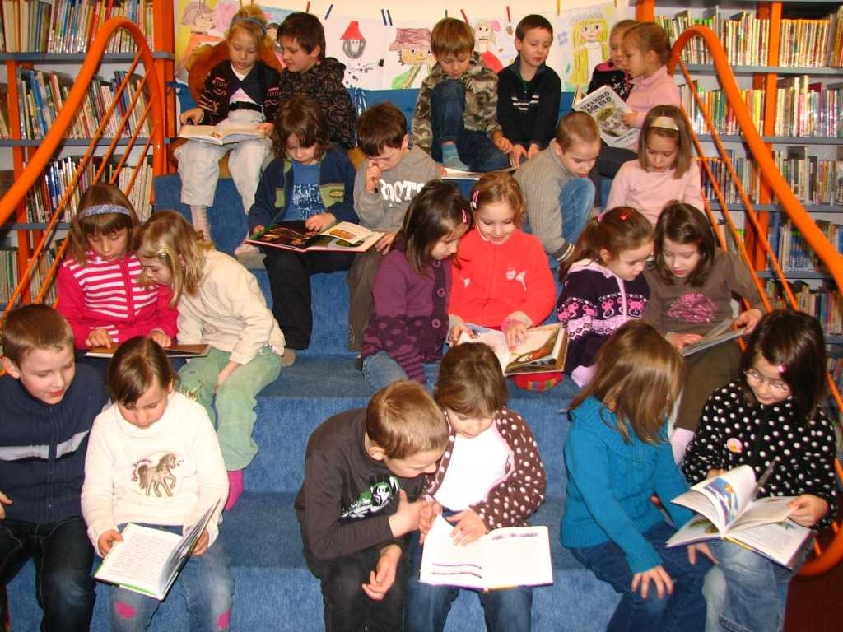
České děti jako čtenáři v roce 2013
Kroměříž
10.4.2014
Vít Richter
Národní knihovna ČR
vit.richter@nkp.cz

Slide 2
Hlavní témata
Oblíbenost četby a frekvence čtení
Čtenářské zázemí v rodině
Děti a jejich volný čas
Děti a elektronické knihy
Veřejné a školní knihovny
Zdroje informací

Slide 3
Základní údaje o průzkumu
Garant průzkumu: Knihovnický institut NK
Dotace: Ministerstvo kultury ČR
Spolupráce: PhDr. Irena Prázová PhD., PhDr. Kateřina Homolová PhD., PhDr. Hana Landová PhD.
Praktická část - agentura Mediaresearch, Mgr. Hana Friedlaenderová
Cílový vzorek dětské populace 9-14 let
  Tři věkové skupiny: 9 až 10, 11 až 12, 13 až 14 let
  Kvantitativní část: 1 519 respondentů, individuální rozhovory v domácnostech
  Kvalitativní část: moderované skupinová diskuse na školách, cca 60 minut
Realizace výzkumu říjen-listopad 2013
Možnosti srovnání: Průzkum Gabal, Václavíková Helšusová2003: 1 092 respondentů

Slide 4
Výběrový soubor

Slide 5
Oblíbenost četby a frekvence čtení

Slide 6
Co si myslíš o čtení knih?
Čtení je zábavné 46 %
Čtení je důležité pro vzdělání 34 %
Čtení je nuda 18 %

Slide 7
Co si myslíš o čtení?

Slide 8
Baví tě číst knížky?

Slide 9
Kolik knih přečteš za měsíc?

Slide 10
Kolik knih přečteš za měsíc?

Slide 12
Výrazný pokles frekvence četby

Slide 14
Co nejčastěji čteš?
Nejčastější zdroj inspirace pro čtení je ze školy od učitelů nebo od kamarádů.
Vliv rodičů a sourozenců
Ve vyšším školním věku klesá vliv učitelů na výběr knihy a roste vliv kamarádů.
S věkem roste vliv kamarádů a samostatného výběru, buď podle doporučení na internetu, nebo v knihovně.

Slide 15
Jaké žánry nejraději čteš?
Dívky
  Knihy o přírodě a zvířatech
  Příběhy o dětech
  Pohádky
  Dobrodružné knihy
Chlapci
  Dobrodružné knihy
  Komiksy
  Knihy o přírodě a zvířatech
  Encyklopedie, naučná literatura

Slide 16
Obliba žánrů dle věku dítěte
9 až 10 let
  Knihy o přírodě a zvířatech
  Pohádky a pověsti
  Komiksy
  Dobrodružné knihy
11 až 12 let
  Dobrodružné knihy
  Knihy o přírodě a zvířatech
  Komiksy
  Příběhy o dětech
13 až 14 let
  Dobrodružné knihy
  Fantasy příběhy
  Knihy o přírodě a zvířatech
  Knihy o lásce, romantické příběhy

Slide 17
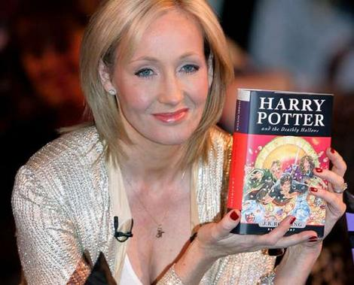
Oblíbené čtení – konkrétní knihy a autoři

Slide 18
Čtenářské zázemí v rodině

Slide 19
Čtení a rodina
Rodinné zázemí má pro rozvoj čtenářských dovedností a vztahu knížkám zásadní vliv.
Čtenářství rodičů ovlivňuje čtenářství dětí
Otcové čtou významně méně než matky, významně méně knížky, nejvíce noviny.
Možný vztah mezi „nečtenástvím“ mužů-otců a nečtenářstvím chlapců, otcové nejsou svým dětem vzorem.
Důležitým momentem je předčítání rodičů v době, tzv. večerní čtení.
Pouze 12% českých dětí uvedlo, že jim rodiče nikdy nepředčítali. Předčítání však postupně mizí s tím, jak děti rostou a učí se samy číst.
Většina českých dětí (75%) dostává alespoň občas knížku jako dárek, častěji dívky než chlapci.

Slide 20
Čtou ti někdy rodiče?

Slide 21

Čtenářské zázemí v rodině – rodiče jako čtenářské vzory
Začala jsem číst v první třídě, protože nám od malička máma četla v postýlce a tak jsem se těšila, až budu umět ty písmenka, takže jsem začala číst brzo.

Slide 22
Čtenářské zázemí v rodině – rodiče jako čtenářské vzory
Začala jsem číst v první třídě, protože nám od malička máma četla v postýlce a tak jsem se těšila, až budu umět ty písmenka, takže jsem začala číst brzo.

Slide 23
Kniha jako dar

Slide 24
Dostáváš od učitelů seznam doporučené četby?

Slide 25
Čtení a škola
Škola hraje v rozvíjení přístupu dětí k četbě významnou roli, a to zejména díky povinné (či doporučené) školní četbě.
Třetina (34 %) českých dětí 9-14 let nedostává od svých učitelů žádný seznam doporučených knih.
  Děti z víceletých gymnázií mají častěji ve škole povinnou školní četbu.
  S rostoucím věkem dětí klesá počet těch, kteří žádný seznam doporučené četby ve škole nedostávají, ze 42% v kategorii 9-11 let až na 26% dětí v kategorii 13-14let.
Děti samy vidí v povinné školní četbě šanci k tomu přivést snesitelně donucovacím způsobem nečtenáře k tomu, aby něco četli.
Děti preferují volný výběr knih ke čtení.
  Důležité je, aby děti nebyly nuceny číst to, co je nebaví odrazuje slabé čtenáře.

Slide 26
Děti a jejich volný čas

Slide 28
Děti a volný čas
Nejvíce volného času děti tráví sledováním televize. 4/5 dětí sledují televizi alespoň 3-4x týdně zhruba hodinu a půl.
Druhou nejoblíbenější volnočasovou činností dětí je hraní s kamarády venku.
Do školy se více než polovina (63 %) připravuje denně, drtivá většina dětí (88 %) minimálně 3-4x týdně.
Třetina dětí (29 %) navštěvuje nějaký organizovaný kroužek .
Častá návštěva kroužků není v rozporu s četbou knih.
Čtvrtina dětí hraje denně elektronické hry
  chlapci téměř třikrát častěji než dívky 33 % : 12 %.
Téměř 2/5 dětí denně surfuje na internetu a více než 1/4 dětí je denně na Facebooku. Tato aktivita roste s vyšším věkem, společně s četbou časopisů a poslechem hudby.
Naopak frekvence četby knížek s věkem mírně klesá, děti čtou sice méně často, ale déle.

Slide 29
Mediální aktivity (min/den)

Slide 30
Děti a elektronické knihy
Děti a elektronické knihy

Slide 31
Děti a elektronické knihy
Vztah dětí k elektronickým knihám je zatím nejednoznačný.
Zhruba dvě pětiny dětí by rády četbu elektronické knihy zkusily.
Čtvrtina dětí je k elektronickým knihám poměrně skeptická a jednoznačně preferuje klasické knihy.
Většina dětí nemá reálnou osobní zkušenost se čtením e-knih, pouze 24 % si pod pojmem elektronická kniha ani nedokáže nic představit.
Z kvalitativního výzkumu vyplynulo, že děti si myslí, že čtečky a tablety jsou spíše pro starší děti.

Slide 32
Čtení e-knih

Slide 33
Veřejné a školní knihovny

Slide 35
Jak často chodíš do knihovny?
Pokud mají rodiče nižší vzdělání, tak jejich děti spíše nikdy nebyly v knihovně

Slide 36
Proč nechodíš do knihovny?

Slide 37
Co všechno v knihovně děláš?

Slide 40
Co knihovna nabízí, co v knihovně chybí?

Slide 41
Speciální akce pro děti

Slide 42
Zdroje informací

Slide 43
Kde hledáš informace?

Slide 44
Na závěr

Slide 45
Na závěr
Čtenářská gramotnost je jedním z důležitých předpokladů pro budoucí úspěch při vzdělávání, v práci i v osobním životě
Dětí čtou méně čtou a méně chodí do knihoven než v roce 2003
  Vliv ICT – televize, internet, facebook, hry, eknihy
Pro polovinu dětí zůstává čtení zábavou
  Motivace k četbě je hlavním předpokladem pro zvládnutí čtení
  Najít pro dítě správnou knihu ve správný čas
  Děti většinou nemají knižní hrdiny
Výrazné genderové rozdíly – chlapci a dívky
  Vliv vzdělání rodičů na čtení dětí
Rozhodující vliv na čtení: rodina a škola
  Podpora čtení jako zábavy
  Vliv vzdělání rodičů na čtení dětí
  Rodiče jako vzor - předčítání pro menší děti - chlapci
  Škola a povinná četba
  Spolupráce knihoven a škol
Kniha a knihovna ztrácí svůj význam jako zdroj informaci
Knihovna jako zdroj čtení pro zábavu a místo pro mimoškolní aktivity dětí – příjemné a bezpečné místo

Slide 46
České děti jako čtenáři v roce 2013
Kroměříž
10.4.2014
Vít Richter
Národní knihovna ČR
vit.richter@nkp.cz

